Slide 1
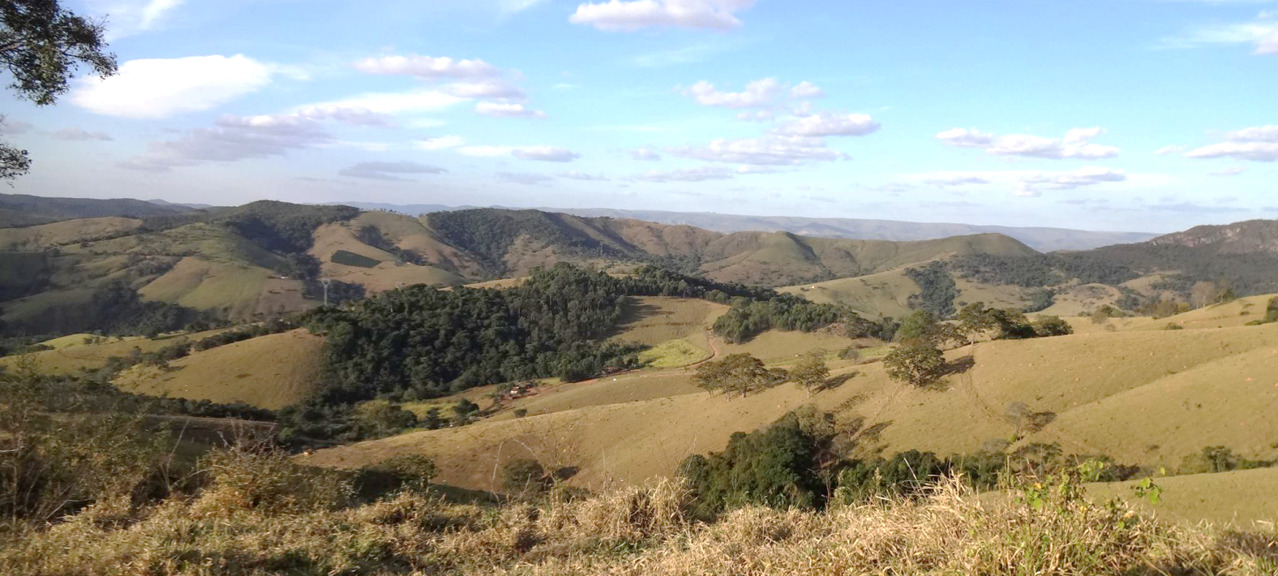
Vida no campo
É realmente algo para mim e minha família neste momento?

Slide 2
Um pouco sobre
Como o Senhor tem conduzido nossa família
Não vá para o campo
Alguns dos motivos que podem sustentar esta afirmação
Vai ou já foi para o campo?
Algumas informações úteis

Slide 3
Como o Senhor tem conduzido nossa família
Um pouco sobre

Slide 4
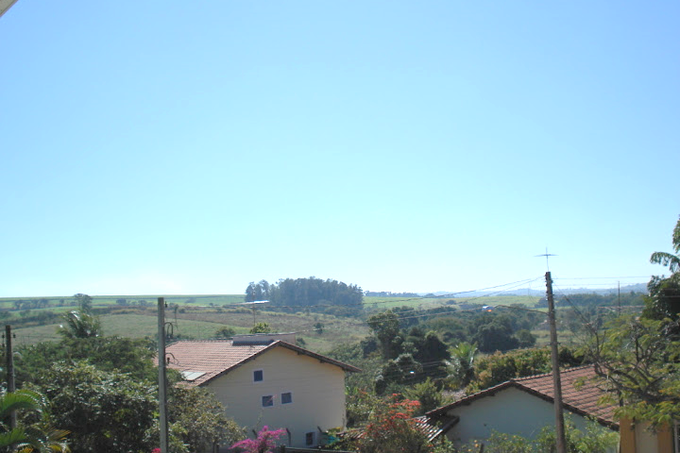
Local onde antes morávamos
(vista parcial da varanda da frente da casa)

Slide 5
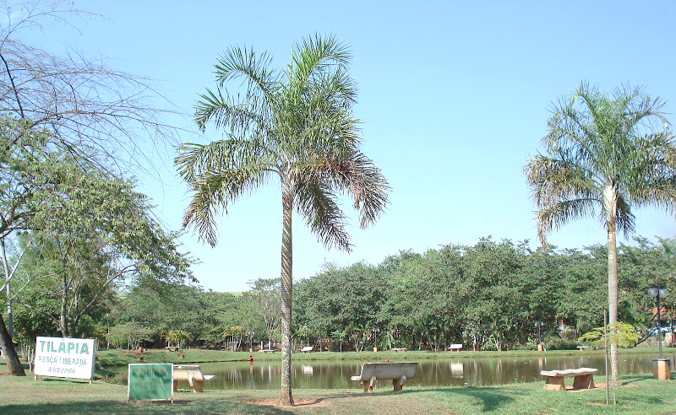
Local onde antes morávamos
(vista de um dos lagos do condomínio)

Slide 6
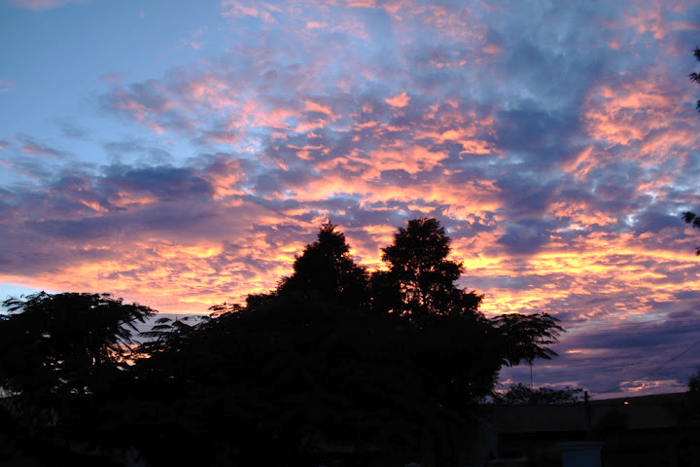
Local onde antes morávamos
(por do sol visto da parte de trás da casa)

Slide 7
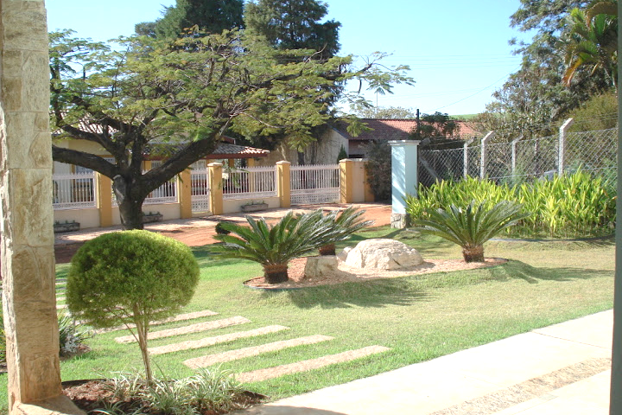
Local onde antes morávamos
(vista parcial da do jardim da frente da casa)

Slide 8
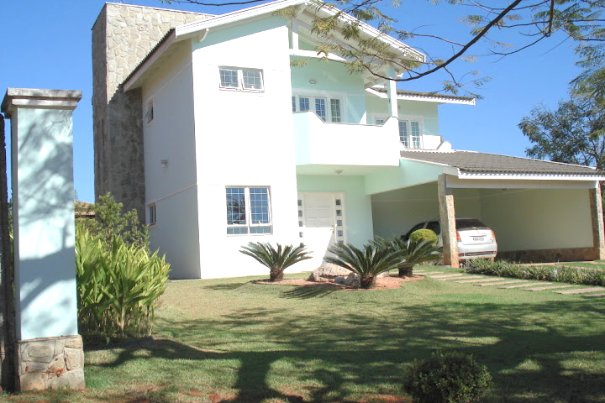
Local onde antes morávamos
(vista da frente da casa)

Slide 9
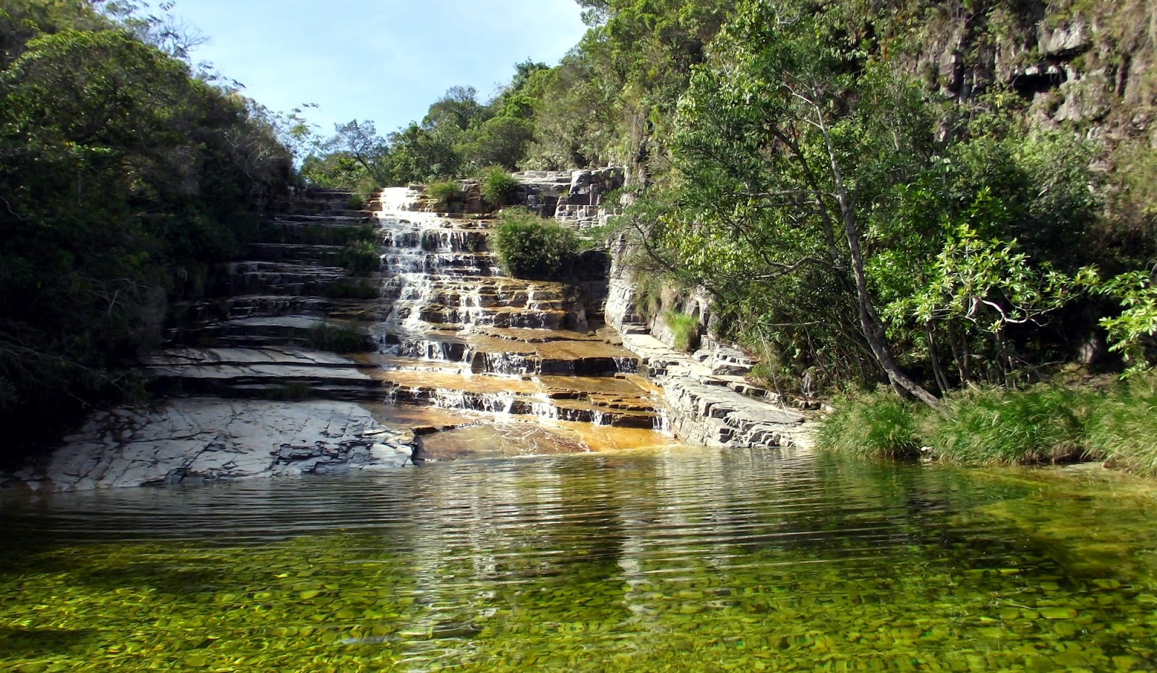
“COMO... NOS DIAS DE NÓE"
É o propósito de Satanás atrair homens e mulheres para as cidades para alcançar seu objetivo, criando todo tipo de novidade e diversão, todo o tipo de emoção. E as cidades da Terra hoje estão se tornando como eram as cidades antes do dilúvio.
Devemos levar uma carga contínua como vemos o cumprimento das palavras de Cristo: "Assim como nos dias de Noé, assim será também a vinda do Filho do homem." MT 24:37. Nos dias anteriores ao dilúvio, todo o tipo de diversões foi inventado para levar homens e mulheres ao esquecimento e ao pecado. (...) Satanás está trabalhando com intensidade, de forma que as mesmas condições do mal prevalecerá. E a terra está se tornando corrupta.
[continua...]

Slide 10
[...continuação]
(...) Não podemos deixar de ver que o fim do mundo está prestes a vir. Satanás está trabalhando sobre as mentes de homens e mulheres e muitos parecem preenchido com um desejo de diversão e emoção. Como foi nos dias de Noé, todo tipo de mal está a aumentar. (...) Em um momento como este, as pessoas que estão buscando a guardar os mandamentos de Deus deve olhar para lugares afastados, longe das cidades. (...)
[continua...]

Slide 11
[...continuação]
Dizemos mais uma vez, para fora das cidades. Não considero uma grande privação, que você deve ir para as colinas e montanhas, (...) onde pode estar a sós com Deus, para aprender Sua vontade e caminho.
(...) Contemplando as cenas da natureza, as obras do Criador, estudando a obra de Deus, imperceptivelmente você será alterado na mesma imagem.
(EGW, Manuscrito 85, 1908)

Slide 12
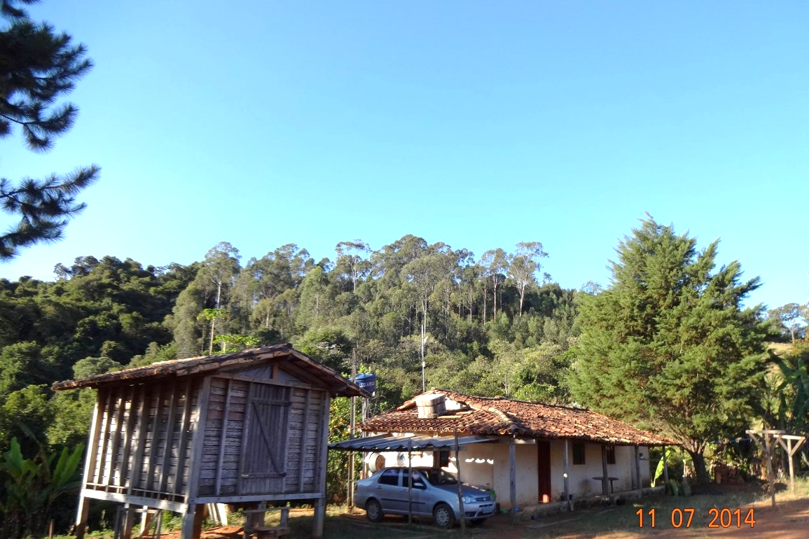
Local onde agora moramos
(vista da casa e parte da fazenda)

Slide 13
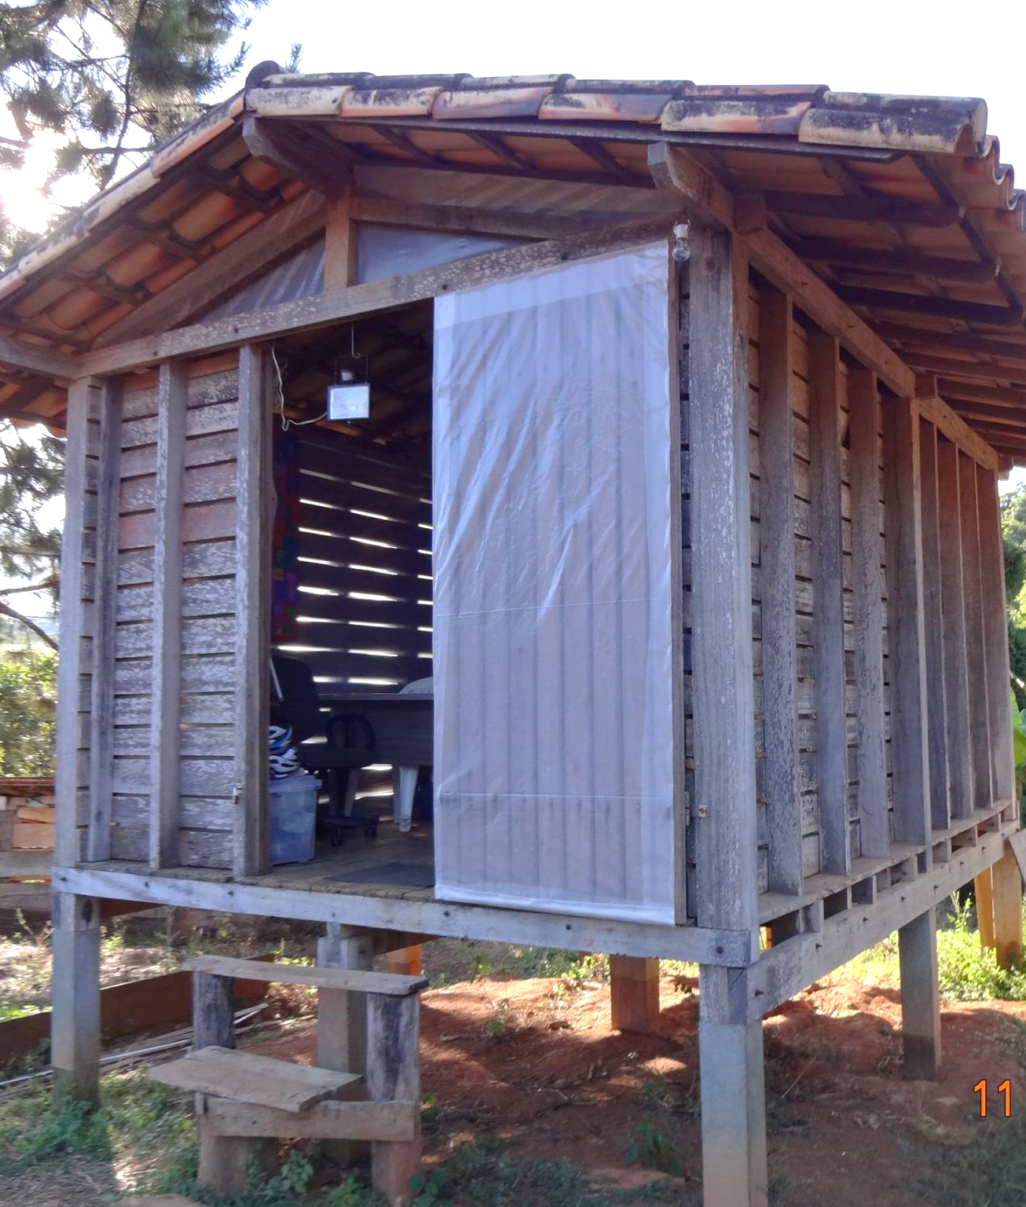
Local onde agora moramos
(escritório + sala de atividades das crianças + local de guardar itens encaixotados, etc)

Slide 14
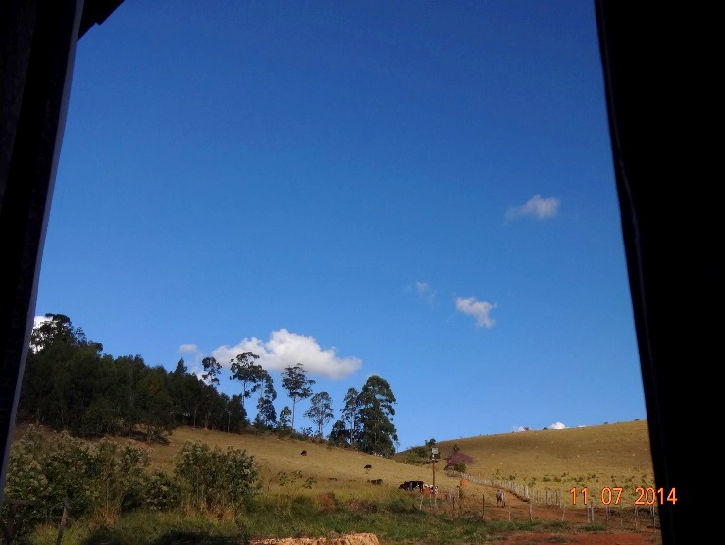
Local onde agora moramos
(vista a partir da casinha de madeira, onde fica o escritório, etc)

Slide 15
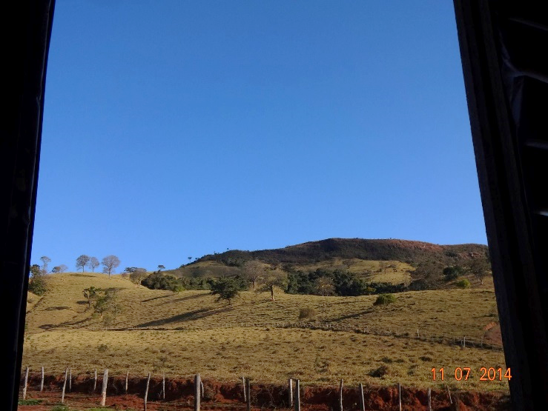
Local onde agora moramos
(vista a partir da casinha de madeira, onde fica o escritório, etc)

Slide 16
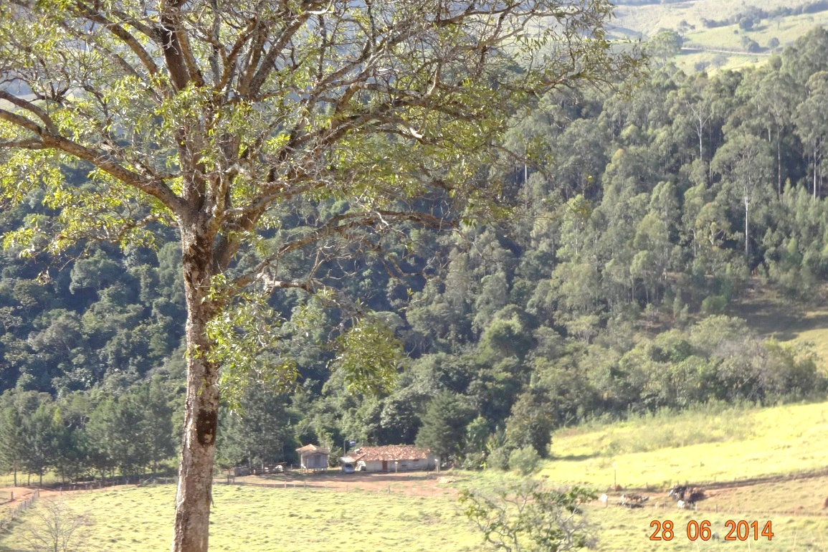
Local onde agora moramos
(vista da casa e parte da fazenda)

Slide 17
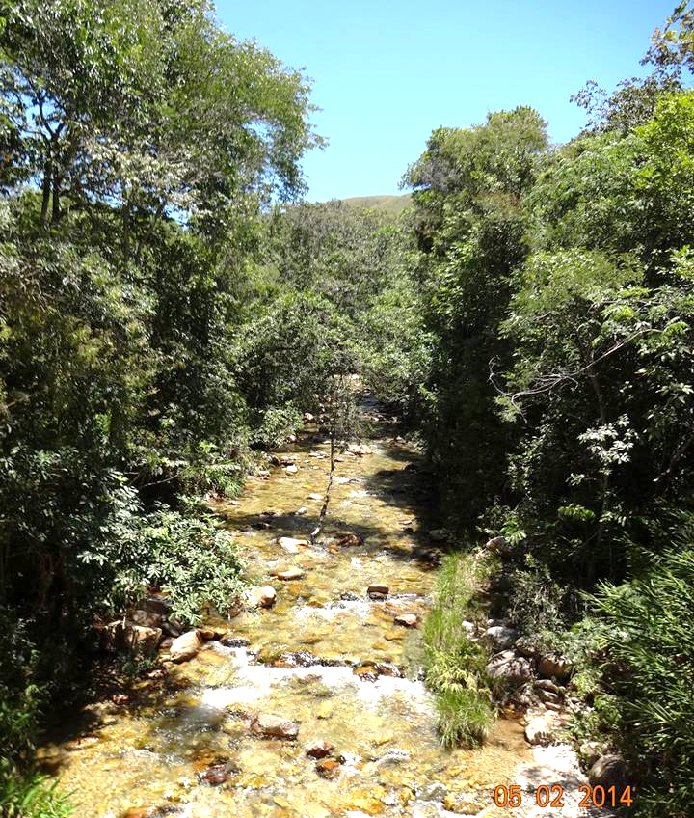
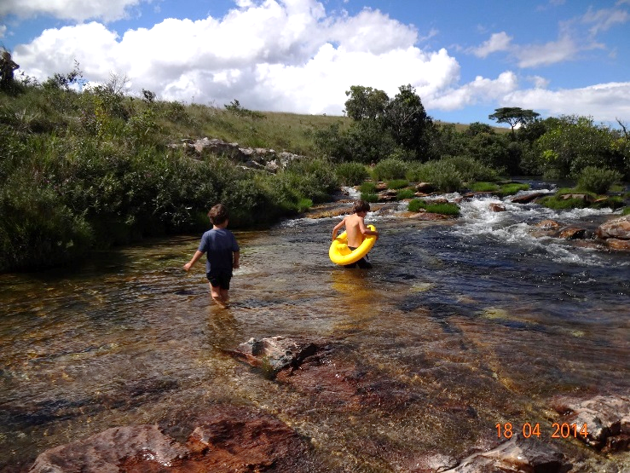
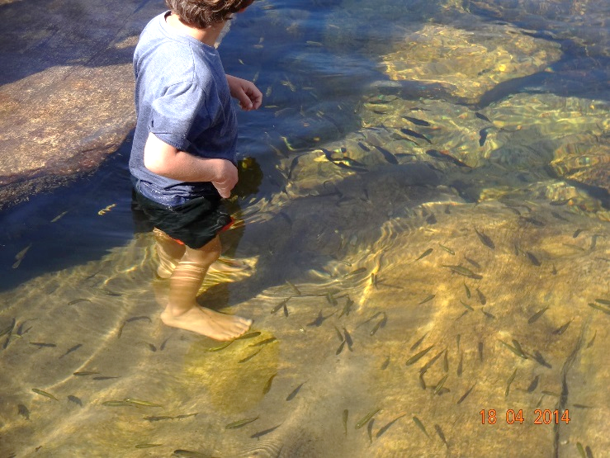
Local onde agora moramos
(nossas crianças brincando em águas cristalinas, crescendo livres e aprendendo na prática sobre a criação de Deus)

Slide 18
Não vá para o campo
Alguns dos motivos que podem sustentar esta afirmação

Slide 19
Não vá para o campo se NÃO desejas
Submeter-se ao processo de SANTIFICAÇÃO
Uma vida contínua e gradativa de RENÚNCIAS
Colocar em prática uma VIDA CADA VEZ MAIS SIMPLES
Ter o CARÁTER continuamente moldado pelo SENHOR, tendo o de Cristo como modelo
Como sacerdote do lar dedicar TEMPO à sua família e CONDUZÍ-LA diariamente a Deus
Aprender de forma crescente a DEPENDÊNCIA TOTAL DO SENHOR
Prepara-se de forma adequada e no lugar propício para a VOLTA DE JESUS
Incondicionalmente e independente de qualquer eventual dificuldade, fazer a VONTADE DO SENHOR

Slide 20
Obtêm-se melhor as qualidades cristãs em lugares retirados – Não há uma família em cem que melhore física, mental ou espiritualmente por estar residindo na cidade. Fé, amor, esperança, felicidade, podem-se obter com muito mais facilidade em lugares retirados, onde há campos, montanhas, e árvores. Levai vossos filhos para longe das atrações e sons da cidade, longe do ruído dos (...) dos carros, e sua mente se tornará mais saudável. Verificar-se-á ser mais fácil inculcar-lhes no coração a verdade da Palavra de Deus. Manuscrito 76, 1905.

Slide 21
Para conseguir os melhores resultados na vida — Uma residência dispendiosa, mobília trabalhada, ostentação, luxo e conforto, não proporcionam as condições essenciais a uma vida útil e feliz. Jesus veio a este mundo a fim de realizar a maior obra jamais efetuada entre os homens. Veio como embaixador de Deus, para nos mostrar a maneira de viver de modo a conseguir na vida os melhores resultados. Quais foram as condições escolhidas pelo Pai infinito para Seu Filho? Uma habitação isolada nas colinas da Galiléia; um lar mantido pelo trabalho honesto e respeitável; vida de simplicidade; luta diária com as dificuldades e provações; abnegação, economia e serviço paciente, feito com contentamento; a hora de estudo ao pé de Sua mãe, com o rolo aberto das Escrituras; a serenidade da alvorada ou do crepúsculo no verdor do vale; o sagrado ministério da Natureza; o estudo da criação e da providência; a comunhão da alma com Deus; tais foram as condições e oportunidades dos primeiros anos de vida de Jesus. A Ciência do Bom Viver, 366.

Slide 22
Se nós mesmos nos colocamos sob influências objetáveis, poderemos esperar que Deus opere um milagre para desfazer os resultados de nossa atitude errada? De maneira nenhuma. Saí das cidades o mais depressa possível e comprai um pequeno trato de terra, onde possais ter um jardim, em que vossos filhos possam ver as flores crescerem e delas aprenderem lições de simplicidade e pureza. — The General Conference Bulletin, 20 de Março de 1903.

Slide 23
Vai ou já foi para o campo?
Algumas informações úteis

Slide 24
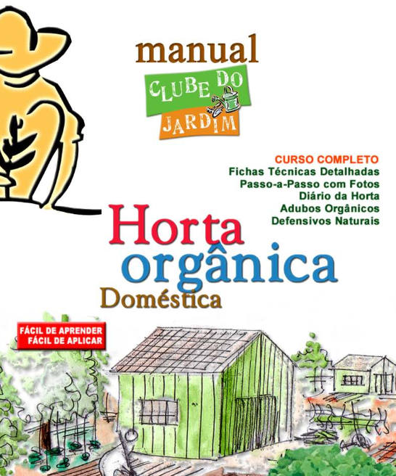
Manual da Horta Orgânica Doméstica – um dos materiais mais completos sobre o tema através do método “faça você mesmo”.
Catálogo Isla Sementes – fonte de informações sobre plantio em diferentes épocas do ano em diferentes regiões do país.
https://permacoletivo.files.wordpress.com/2008/06/manual-horta-organica-domestica.pdf
https://isla.com.br/media/catalogos/Catalogo%20ISLA%202015.pdf

Slide 25
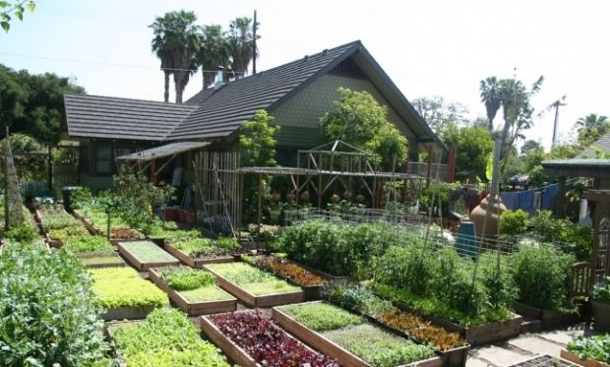
(Artigo)
http://ciclovivo.com.br/noticia/familia-norte-americana-produz-3-toneladas-de-alimentos-organicos-no-proprio-quintal
(Site oficial da família)
http://urbanhomestead.org/
Família norte-americana produz 3 toneladas de alimentos orgânicos no próprio quintal (pouco mais de 1200 m²)

Slide 26
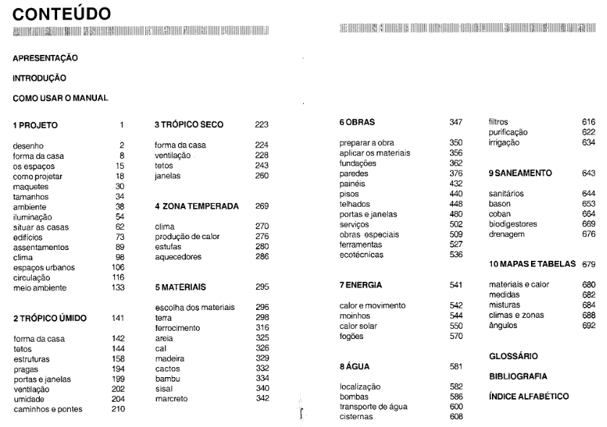
Manual do Arquiteto Descalso – informações sobre construção e afins de forma simples e acessível.
https://copyfight.noblogs.org/gallery/5220/manual_arquiteto_descalco_pt_1.pdf

Slide 27
O Guia Weber – manual prático de “faça você mesmo” para diversas atividades relacionadas à construção, reforma e conserto do imóvel.
http://www.weber.com.pt/fileadmin/user_upload/guia/Guia_Weber_2015.pdf

Slide 28
O que é?
Como acessar?
www.congressomv.org/advance
Colaboração mútua entre os irmãos na mudança para o campo

Slide 29
Passo a passo para ir para o campo (em inglês)
Um adventista americano eventualmente apresenta webinars (seminários pela internet) gratuitos sobre o tema – há também a opção paga onde se paga uma única vez
Palestra introdutória
https://www.youtube.com/watch?v=Lfwxzbb7m4k
Artigos, etc:
http://countrylivinguniversity.com/
Idéias de negócios pela internet para sustentar sua vida no campo
http://countryhomebusiness.com/
7 Segredos essenciais para uma grande propriedade no campo
http://countrylivinguniversity.com/7-essential-ingredients-of-a-great-homestead-property/
Notes:
O tempo de apresentacão não me permitiu mas eu gostaria de ter incluído bem mais informações, como por exemplo quais as ferramentas essenciais para se ter no campo, como implantar de forma barata uma sistema automatizado de irrigação sem depender de energia elétrica, opções de trabalho (e não sustento, pois quem sustenta é o Senhor) estando no campo, cursos gratuitos pela internet para saber conduzir um negócio morando no campo (pelo menos até o decreto), métodos alternativos e baratos de construção, sistemas de geração autonôma de geração de energia como biogestor ou hidrelétrico no seu sítio dentre outros, material sobre apicultura, compostagem, casos de pessoas que vivem sem absolutamente sem nenhum dinheiro (e olha que nem têm acesso como nós a totalidade da Palavra), guia do marceneiro, sistemas de plantio e cultivo da terra, internet via satélite, como pegar sinal de celular estando no meio das montanhas, sementes orgânicas x transgênicos, vida auto-suficiente dependendo somente de Deus, o perigo extremo dos agrotóxicos e transgênicos, estufas caseiras, como procurar sítios de forma adequada e com as pessoas certas, bomba carneiro, etc.

Slide 30
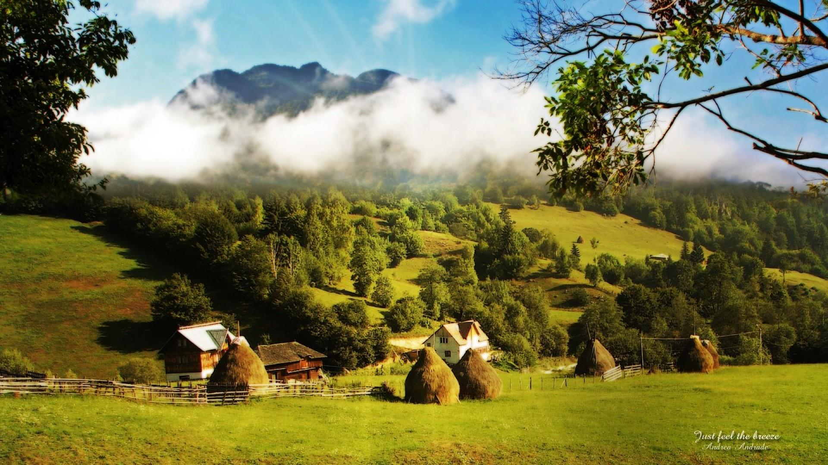
Para onde ir?
http://www.vidacampestre.com.br/2015/03/dica-para-comprar-uma-propriedade-rural.html
Como escolher o imóvel? http://www.vidacampestre.com.br/2015/03/dicas-para-comprar-uma-propriedade.html
O que analisar? http://www.vidacampestre.com.br/2015/04/dicas-para-comprar-uma-propriedade.html?utm_source=feedburner&utm_medium=email&utm_campaign=Feed%3A+VoltaAoLar+%28volta+ao+lar%29
Documentação e negociação http://www.vidacampestre.com.br/2015/04/dicas-para-comprar-uma-propriedade.html?utm_source=feedburner&utm_medium=email&utm_campaign=Feed%3A+VoltaAoLar+%28volta+ao+lar%29
Dicas para encontrar / comprar uma propriedade rural
O mais importante para a mudança para o campo NÃO dar errado http://www.vidacampestre.com.br/2015/03/o-mais-importante-para-mudanca-para-o.html

Slide 31
Preparado por Deus
Nosso lar
Até aqui

Slide 32
Preparado por Deus
Nosso lar
Até aqui

Slide 33
Sugestões de leitura / estudo
Leitura da Bíblia + 6 livros do Espírito de Profecia em 01 anos ou mais
A Ciência do Bom Viver (CPB / Ellen G White)
Conselhos sobre Regime Alimentar (CPB / Ellen G White)
Vida no Campo (CPB / Ellen G White)
De la Ciudad a la Vida Rural (ACES [“CPB” da Argentina] / Arthur L. White & E. A. Sutherland)
Softwares para celular/tablet com Android (há também opções p/ Mac OS)
Bíblia JFA Offline (gratuito, com bíblia em várias línguas e versões, inluindo a King James)
EGW Wrtitings (gratuito, com muitos livros do EP completos para leitura em qualquer lugar)

Slide 34
Vida no Campo
É realmente algo para mim e minha família neste momento?
Mensagens Escolhidas, v. 2, p. 359 – (grifo acrescentado) “Vejo a necessidade de o povo de Deus se mudar das cidades para regiões retiradas [lugares], onde possam cultivar a terra e produzir sua própria provisão. Assim poderão criar os filhos com hábitos simples e salutares. Vejo a necessidade de se apressarem para terem todas as coisas prontas para a crise. Carta 90, 1897”.

